Slide 1

回归分析法模型

Slide 2


一元线性回归分析法
一元线性回归法是处理x，y两个变量之间线性关系的一种用途很广的方法。用这种方法可以处理科学技术方面的实验数据，也可以处理经济管理方面的统计数据。此方法简单适用。基本公式为：Y＝a+bx，公式中：Y是因变量；x是自变量，a，b回归系数。 是Y的起点，即直线在Y轴上的截距；b是自变量x与因为变量之间的关系，将在a，b回归系数范围内规律地演变。
一元线性回归用于预测的基本思想是：根据x、Y等现有的实验数据或统计数据，把x、Y作为已知数寻求合理的a、b等回归系数，确定回归方程；利用已求的回归方程a、b回归系数，把a、b作为已知数，再去确定x、Y等值的未来演变。

Slide 3

确定回归系数
一元线性回归问题实质是如何根据已知的观测数，或根据一个样本，求得一条最接近观测值的直线，即希望得到的这条代表x与Y之间关系的直线与实际的误差最小。假定我们得到的这条直线或回归方程表示为：Y₀＝a+bx，这里使用Y₀而不用Y，以示估计值和实际观测值的区别。

Slide 4
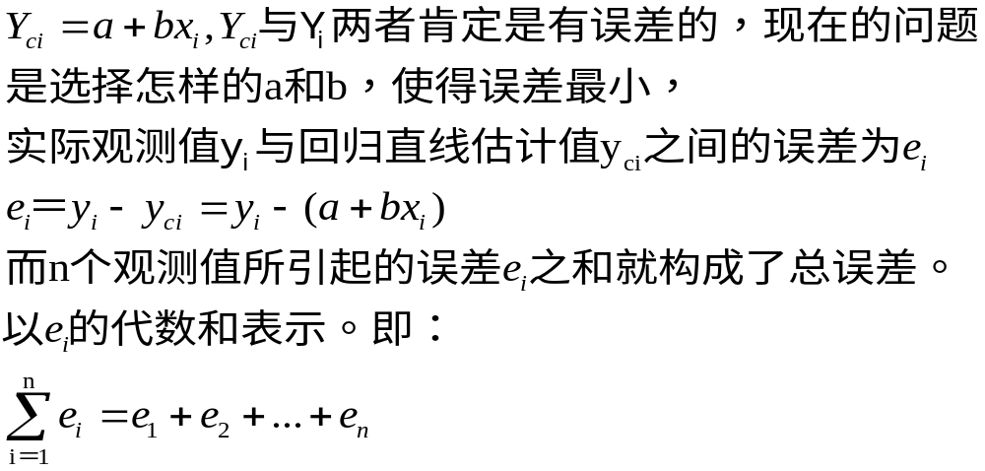
理论估计得出的回归方程为：

Slide 5
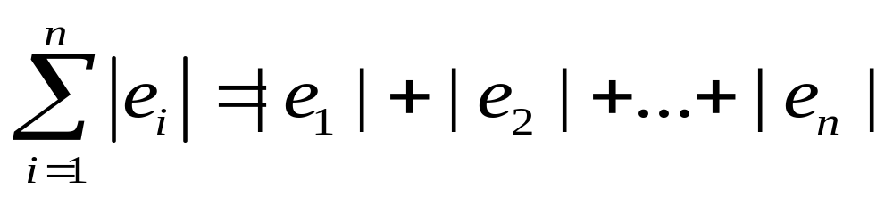
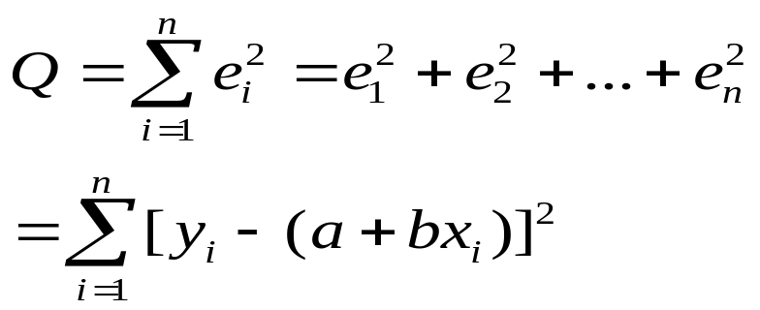
因误差有正有负，所以这种代数和不能真正反映误差，故用绝对值之和表示，则有：
这种误差表示避免了单纯代数和方法的缺点，但是这种用绝对值的方法给数学处理带来很大麻烦。因此，我们为例克服上述两个误差表示方法的不足，采用以误差平方和表示方法，则有：
这样上述原则就演变成使误差平方和最小的原则，“平方”运算又称“二乘”所以这一原则又称为最小二乘法原则。

Slide 6

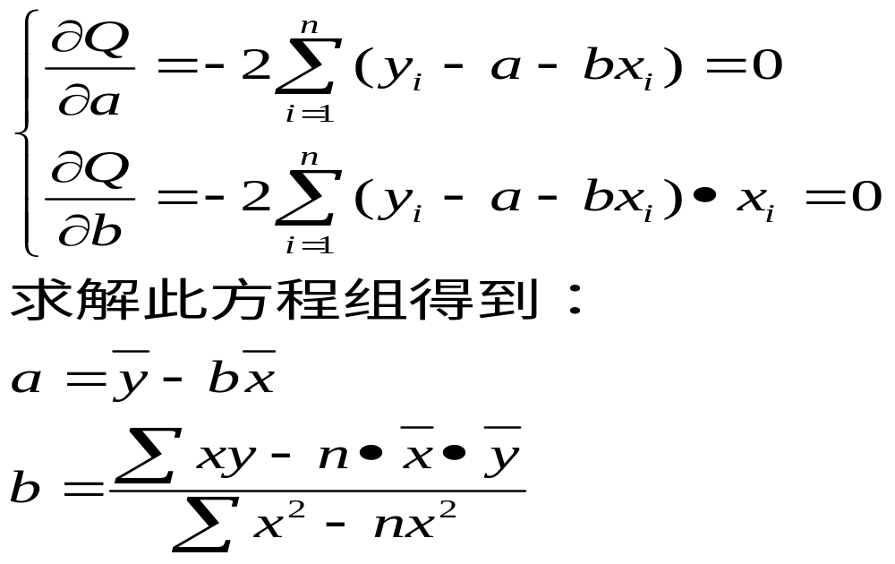
根据数学分析中的极值原理，要使误差平方和Q达到极小，只需对上式求导，并令它们为零。这样就可求得回归系数a、b。
现推导如下，为使

Slide 7

线性关系的显著性检验
从上面所述的求回归直线的过程看，对任何一组数据 不管是否有线性相关的关系，都可以用最小二乘原则求y对x的回归直线。这就产生了一个问题y与x是否真的有线性相关关系？或者说y与x的线性相关程度如何？即提一个事件的统计数据能否用线性回归方法来分析的问题。为了回答这个问题需要建立一个检验方法——相关系数检验法。

Slide 8
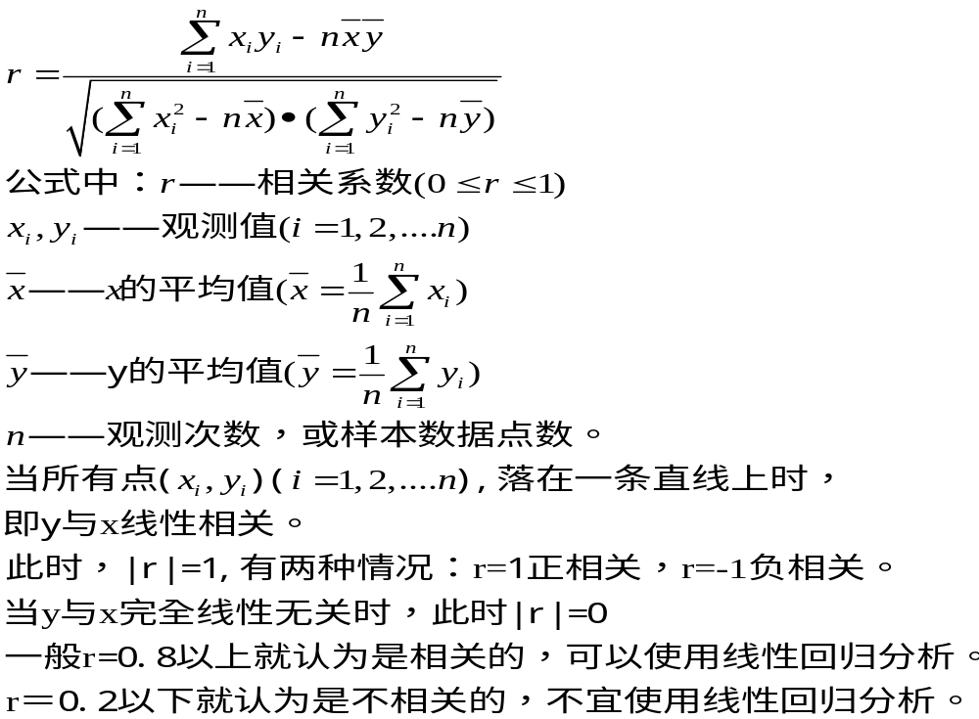

Slide 9
计算举例
某企业生产一种产品，销售量和盈利额（单位：万元）的统计数据如下表。试求其回归方程，并求相关系数r，验证可否用线性回归分析。若销售量为140件，预测盈利额。
销售量 | 4 | 6 | 10 | 20 | 30 | 40 | 50 | 60 | 65 | 90 | 120
盈利额 | 4 | 6 | 8 | 13 | 16 | 17 | 19 | 22 | 25 | 29 | 46
设销售量为x，盈利额为y。
为了计算方便，回归方程的拟合计算通常采用列表计算形式：

Slide 10






序号
1 2 3 4 5 6 7 8 9 10 11 | 4 6 10 20 30 40 50 60 65 90 120 | 4 6 8 13 16 17 19 25 25 29 46 | 16 36 100 400 900 1600 2500 3600 4225 8100 14400 | 16 36 64 169 256 289 361 625 625 841 2116 | 16 36 80 260 480 680 950 1500 1625 2610 5520
总计 | 495 | 208 | 35877 | 5398 | 13757

Slide 11
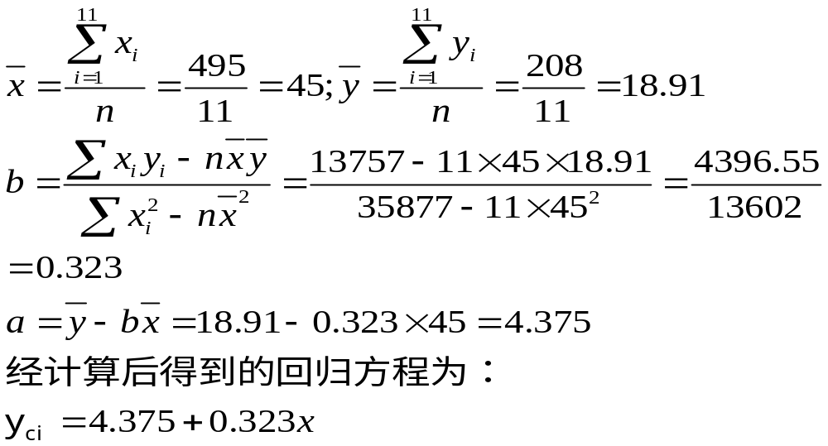

Slide 12
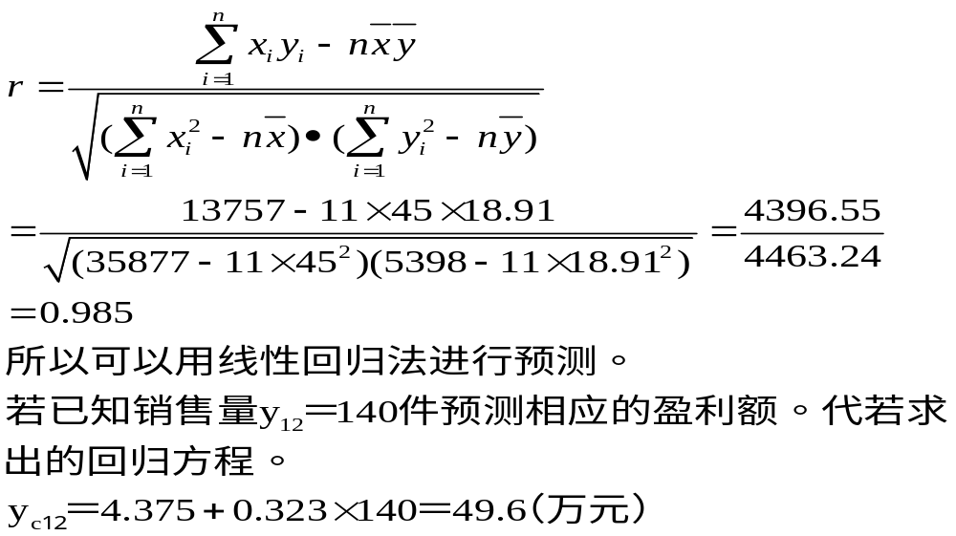

Slide 13
确定置信区间
置信区间就是模型预测的准确范围，也可以说成预测值可以信任的范围。
计算预测的置信区间，要考虑两个问题，一是数据单项估算值的标准离差；二是确定置信区间的上下限情况。下面分别介绍。

Slide 14
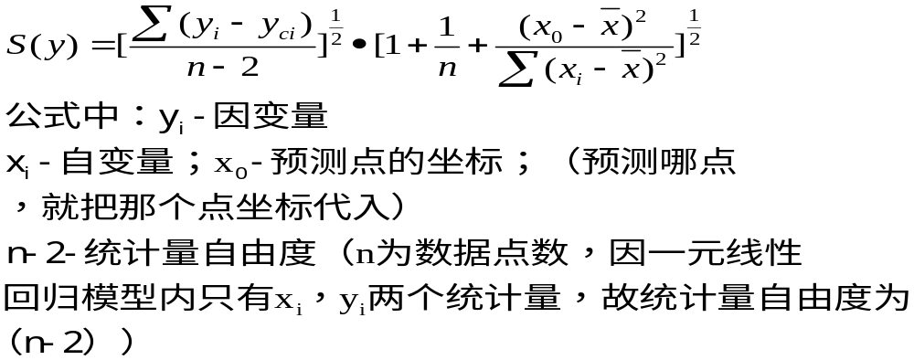
标准离差的计算
每个数据点单项估算的标准离差用S(y)表示，此值表明回归直线周围个个数据点的密集程度。其计算公式如下：

Slide 15
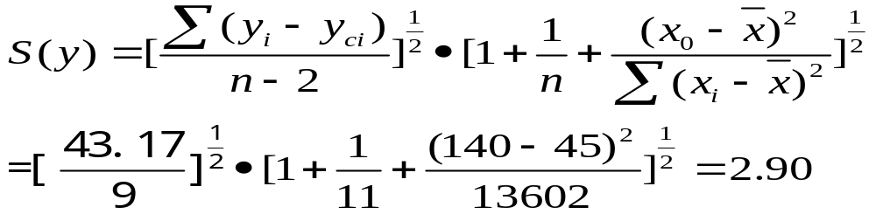
上例中当企业盈利额为49.60万元时，根据上表的数据计算标准离差S(y)值如下：
S(y)=2.90是销售量为140件的条件下，估计企业盈利额为49.60万元时，可能发生的误差为2.90万元。因49.60万元是根据回归方程计算出来的平均值，所以误差必定有正负之分，即上置限与下置界限之分。

Slide 16
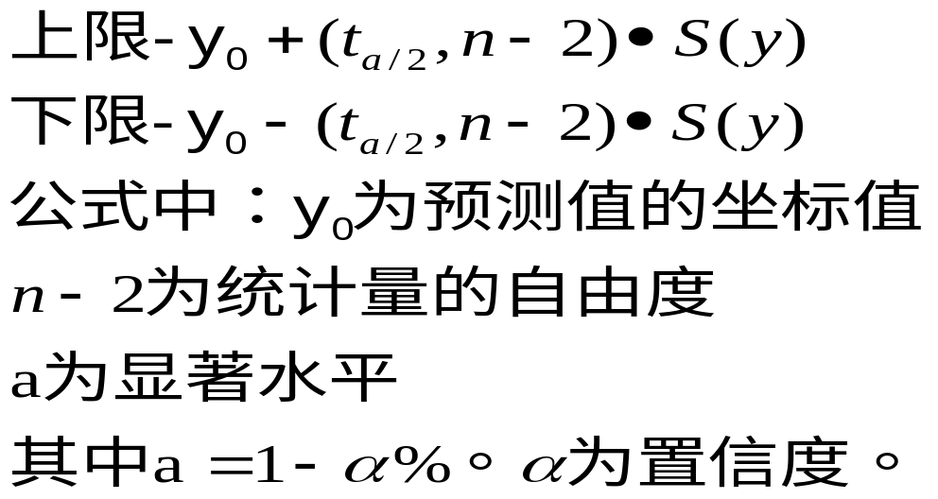
确定置信区间
上限——y+S(y);
下限——y－S(y)；
正是公式应是：

Slide 17
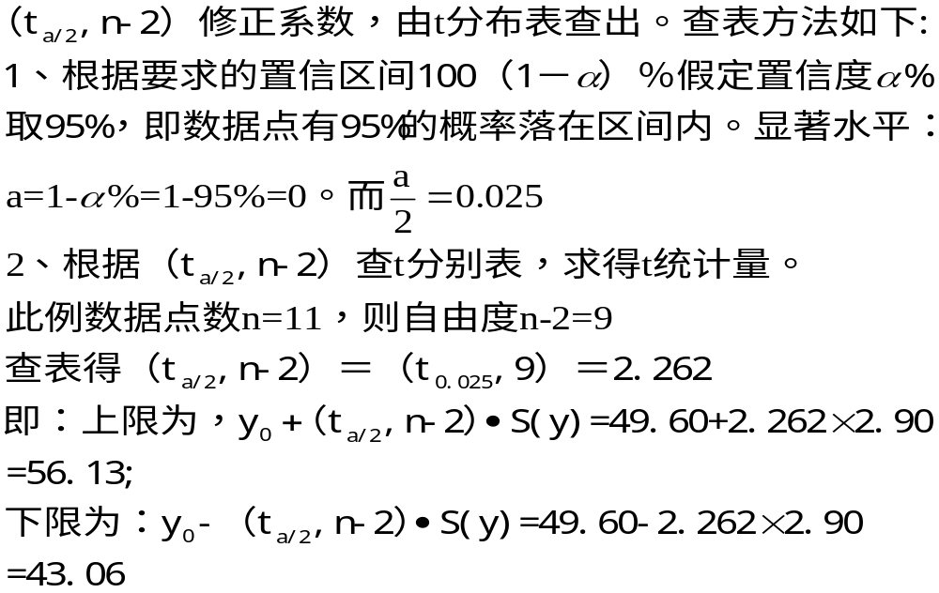
所以当销售140件时，根据回归预测企业盈利额为49.60万元，可置信区间在43.06——56.13万元。

Slide 18

多元线性回归模型
一、多元线性回归模型表示方法
多元回归模型:含两个以上解释变量的回归模型
多元线性回归模型:一个应变量与多个解释变量
之间设定的是线性关系
多元线性回归模型一般形式为：

Slide 19
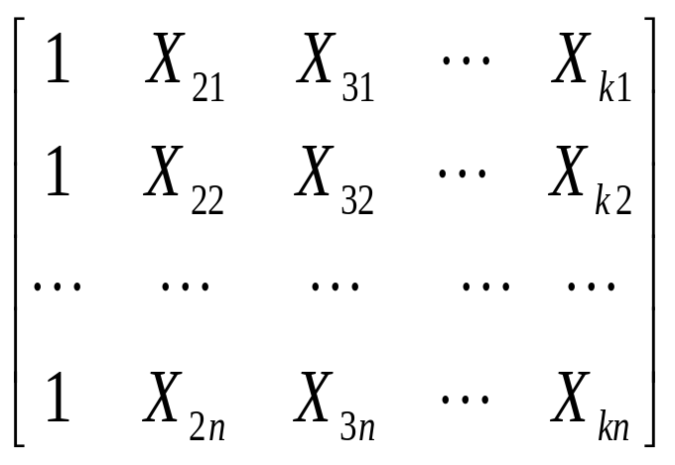
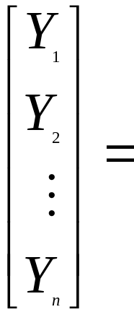
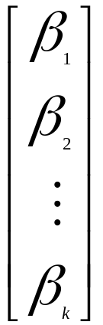
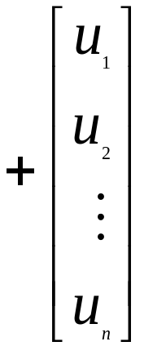
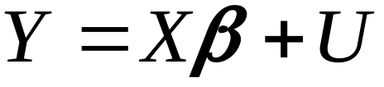
矩阵形式：
即：

Slide 20
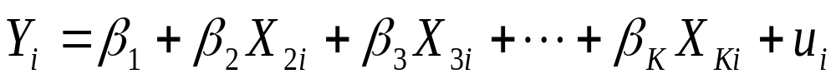


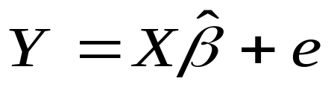
总体回归函数（PRF）
其中： 截距 为偏回归系数
表示：在其它解释变量不变的情况下，自变量x_{i}每变化一个单位，对Y产生的影响
样本回归函数（SRF）
矩阵表示:

Slide 21
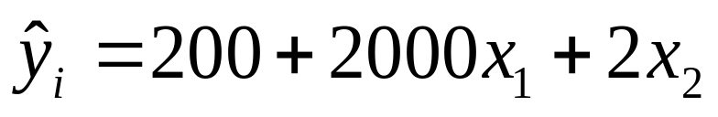
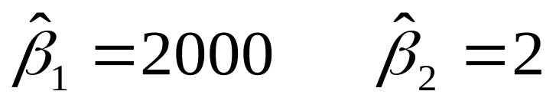
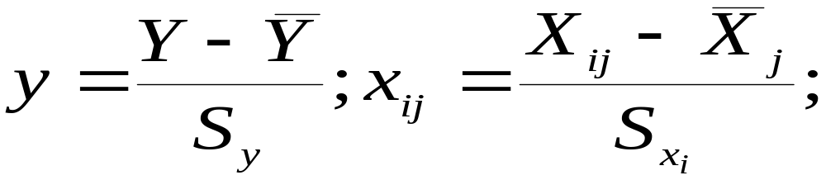
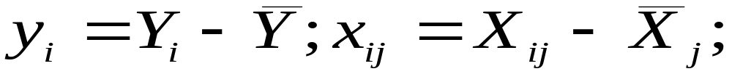
数据的中心化和标准化
多元线性回归分析涉及到多个自变量，自变量的单位往往
不同，给结构分析带来了一定困难，所以常常将数据中心化
或标准化后，再建立模型。
如下面的回归模型，两个解释变量的计量单位不同，就不能
直接比较解释变量对y的影响。
标准化
中心化

Slide 22
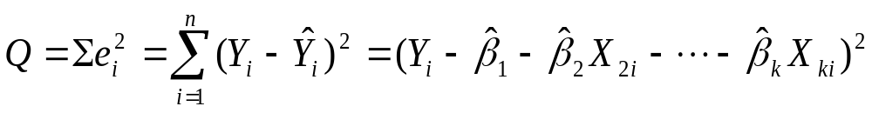
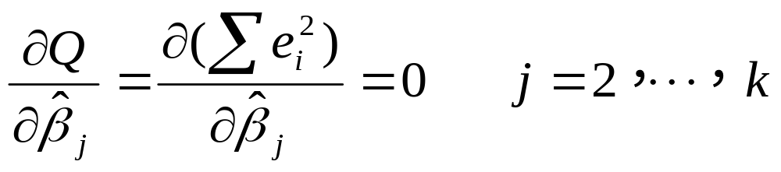
最小二乘估计
多元线性回归模型的“残差平方和”为：
要使“残差平方和”达到最小，其充分条件是

Slide 23
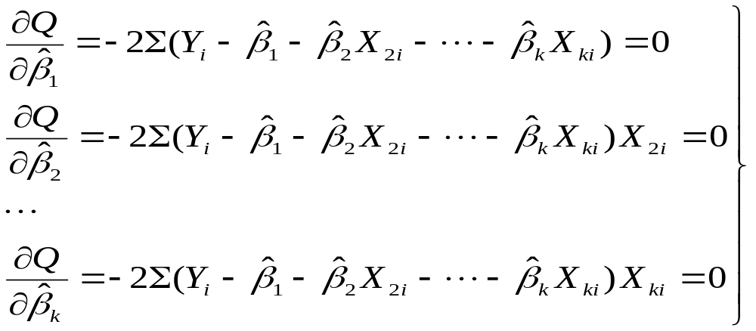
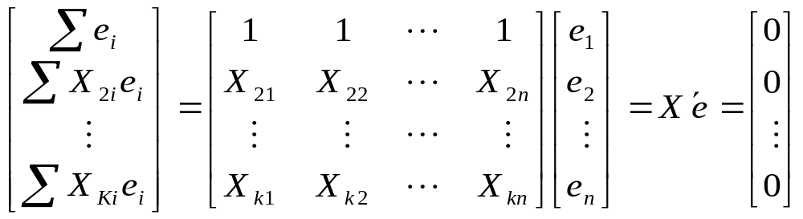
化简得正规方程组

Slide 24
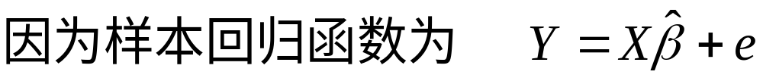
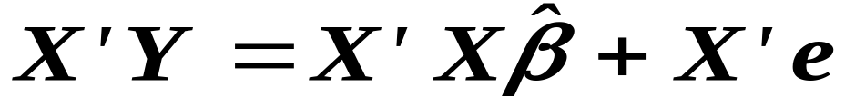
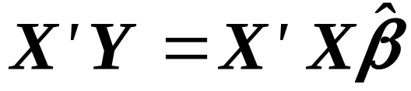
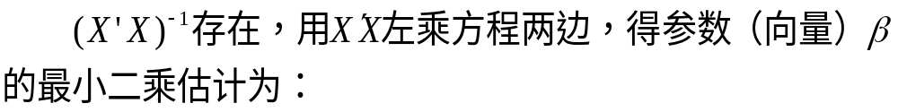
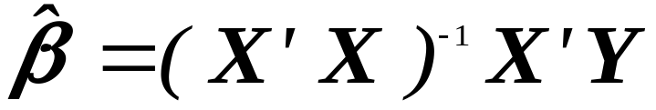
两边同乘以X的转置矩阵，得
即

Slide 25
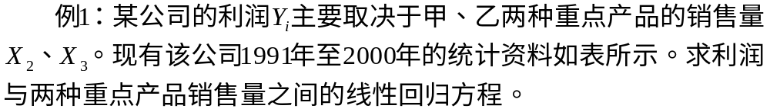


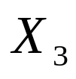
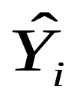
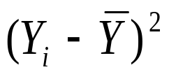
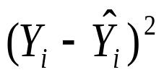
年 份 |  | (百万元) | （万吨） | （万吨）
1991 1992 --- 1999 2000 | 1 2 --- 9 10 | 29 24 --- 28 27 | 45 42 --- 44 43 | 16 14 --- 15 15 | 29.1344 25.2446 --- 27.4713 26.9077 | 0.0181 1.5490 --- 0.2795 1.1931 | 3.24 10.24 --- 0.64 0.04
合 计 |  | 272 | 441 | 147 | --- | 8.027 | 29.600

Slide 26
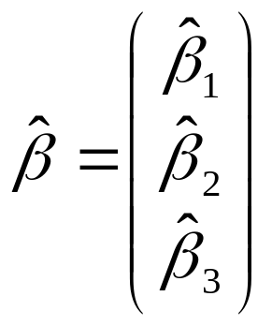
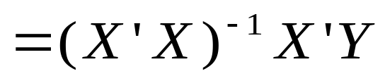
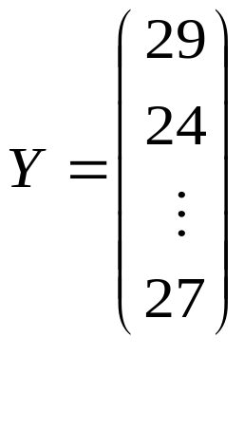
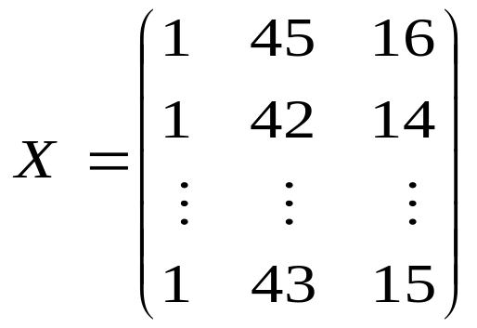
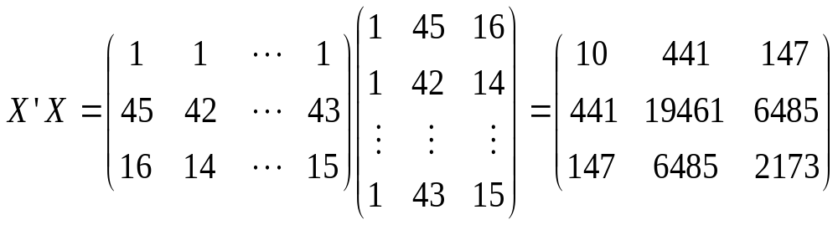
解：线性回归模型设定如下：
其中：

Slide 27
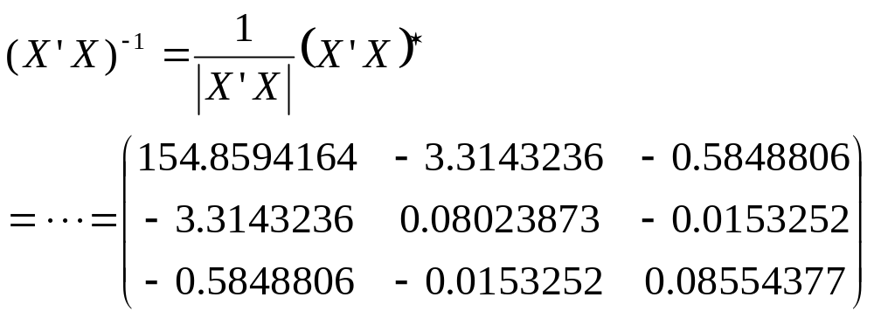
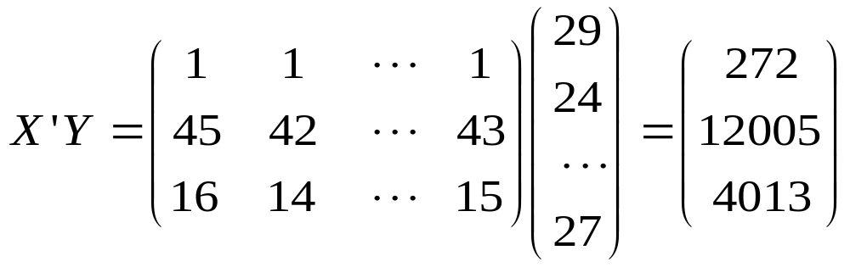

Slide 28
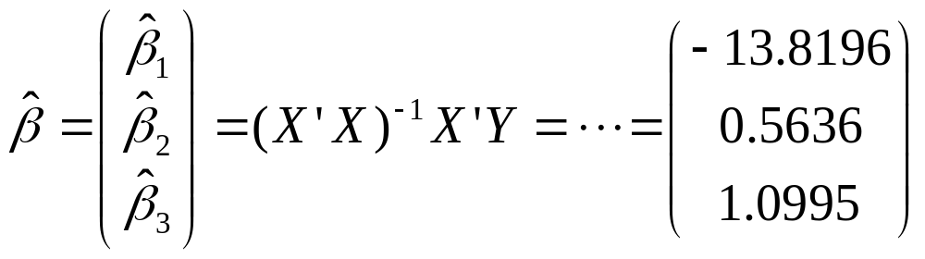
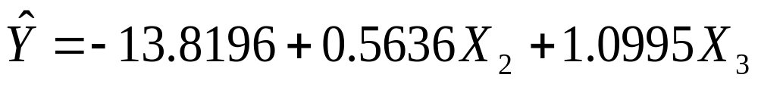
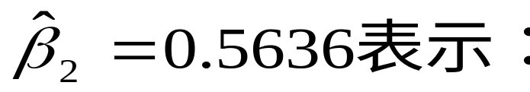
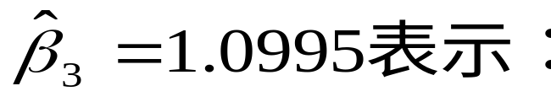
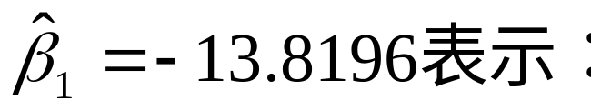
样本回归方程为 ：
其它条件（乙产品销售量）不变时，甲产品销售量每增加一万吨，公司的利润平均增加0.5636百万元；
其它条件（甲产品销售量）不变时，乙产品销售量每增加一万吨，公司的利润平均增加1.0995百万元；
如果甲、乙两种产品的销售量均为零，
则公司平均亏损13.8196百万元。

Slide 29
主成分分析法
基本原理：
在实际中讨论统计问题时，为了获取充分的信息对问题作出较为可靠的推断，我们往往选择许多个指标进行观测.，而这些指标甚至会多到十几个或几十个，因为每个指标都在不同程度上反映所研究问题的信息。但是指标个数太多常常会增加对问题分析的复杂性。因此，人们自然希望选取的指标个数较少而得到的信息量较多。在许多情况下，这些指标之间有一定相关关系。当两个指标有一定相关关系时，可以解释为这两个指标反映的信息有一定的重迭。于是，从数学上考虑，就是要求这样一种数学方法，对原来提出的p个指标综合成尽可能少的m个综合性指标，而且一要求这m个指标既能充分反映原来的p个变量反映的信息，又能使这m个综合变量之间互不相关，从而运用这m个综合变量进行样本的综合评价。

Slide 30
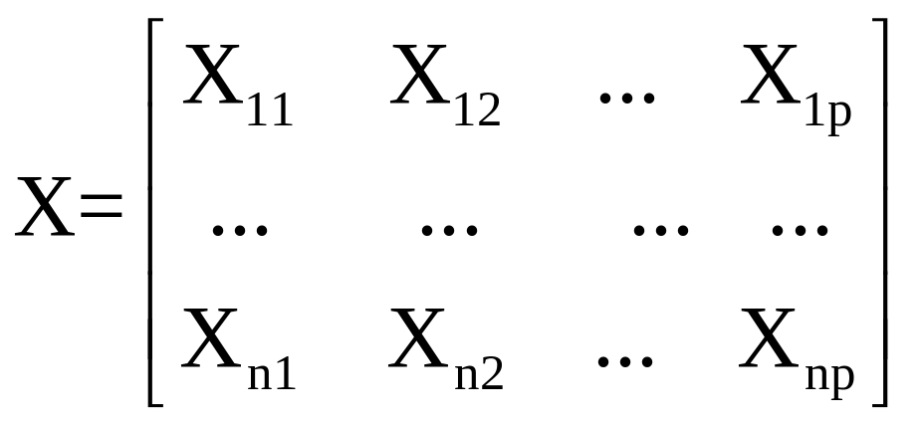
主成分分析法
设有p个指标n个样本的观察值，共有n*p个数据.形成原始指标数据知阵X.即：

Slide 31
主成分分析法
设p个进行综合评价的原始指标：
并假定这些指标在n个单位之间进行比较，则共有n*p个数据，主成分分析的初始目标是要将这些原始指标组合成新的相互独立的综合指标，这些综合指标表现为原始指标的线性函数：

Slide 32
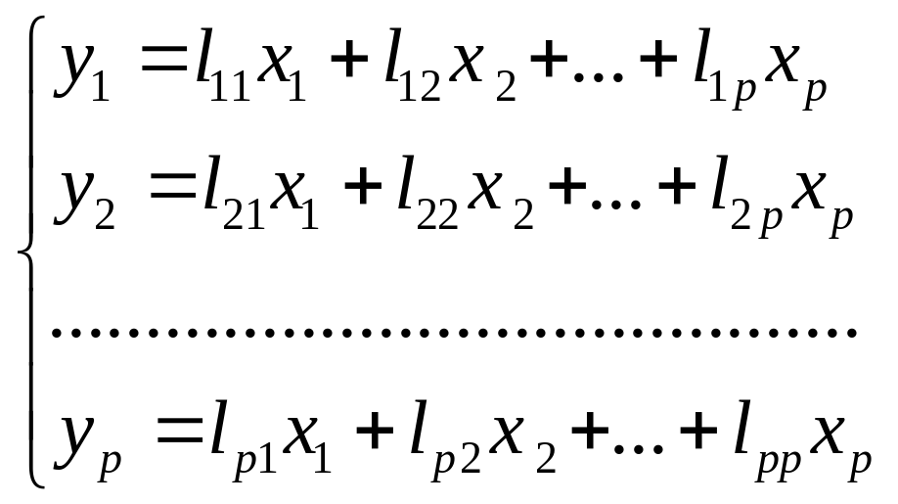

主成分分析法
可简记为：

Slide 33


主成分分析法
指标y_{i}互不相关。因为每个新指标y_{i}都是原始指标的线性组合，都是一个新指标。实际上，主成分分析是将p个原始指标的总方差分解为p个不相关的综合指标y_{i}的方差之和
而且使第一个综合指标y₁的方差达到最大(贡献率最大)；第二个综合指标y₂的方差达到第二大，依次类推，一般前面几个综合指标 ，即可包括总方差中的绝大部分信息。我们称它们为原始指标的第一、第二、…第r个主成分。

Slide 34
主成分分析法
即：主成分分析法可以使原始指标的大部分方差“集中”于少数几个主成分上，通过对这几个主成分的分析，实现对总体的综合评价。

Slide 35
主成分的计算步骤
一般可以分为以下几个主要步骤：
（1）列出指标数据矩阵X。
（2）算X的协方差矩阵S。
（3）计算协方差矩阵S（或相关矩阵R）的特征值和特征向量L（即指标X的系数）
（4）计算贡献率和累计贡献率，并据以确定主成分（即综合指标y_{i}）的个数，建立主成分方程。
（5）解释各主成分的意义，并将各单位的原始数据代入方程中，计算综合评价值进行分析比较。

Slide 36




主成分分析法的算法步骤
原始指标数据的标准化
设有n个样本，p项指标，可得数据矩阵，
, X_{ij}表示第i个样本的第j项指标值。
用Z－score法对数据进行标准化变换：
公式中：

Slide 37




主成分分析法的算法步骤
求指标数据的相关矩阵
为指标j与指标k的相关系数.
公式中：
并且：

Slide 38




主成分分析法的算法步骤
求相关矩阵R的特征根特征向量，确定主成分
由特征方程式 ，可求得的p个特征根，
将其按大小顺序排列为
，它是主成分的方差，它的大小描述了各个主成分在描述被评价对象上起作用的大小.由特征方程式，每一个特征根对应一个特征向量

Slide 39
主成分分析法的算法步骤
将标准化后的指标变量转换为主成分：
F₁称为第一主成分，F₂称为第二主成，………F_{p}称为第p主成分。

Slide 40

主成分分析法的算法步骤
求方差贡献率，确定主成分个数
一般主成分个数等于原始指标个数，如果原始指标个数较多，进行综合评价时就比较麻烦，主成分分析法就是选取尽量少的k个主成分（k<p）来进行综合评价，同时还要使损失的信息量尽可能少。
K值由方差贡献率
来确定

Slide 41
基础数据
年份
GDP（亿元）
第一产业产值
第二产业产值
第三产业产值
高新技术产值
社会劳动生产率
2000
1639.41
73.77345
811.508
754.1286
740.66
32951
2001
1826.67
78.54681
891.415
856.7082
892.28
37737
2002
2022.6
82.9266
978.9384
960.735
1097.4
41820
2003
2386.94
88.31678
1212.566
1086.058
1235.87
48782
2004
2931.88
143.6621
1560.053
1269.504
1731.02
55787.0952
2010
5787.01
144.6753
2372.674
3269.661
2314.804
104000

Slide 42
标准化的表格
根据主成分分析法的标准化公式得出一下表格
GDP（亿元）
第一产业产值
第二产业产值
第三产业产值
高新技术产值
社会劳动生产率
2000
-0.90297
-0.51255
-0.3943
-0.19945
-1.1726
-0.977701
2001
-0.80229
-0.38818
-0.28153
-0.111
-0.96629
-0.828358
2002
-0.69695
-0.27406
-0.15801
-0.02129
-0.68718
-0.700952
2003
-0.50107
-0.13362
0.171713
0.086776
-0.49876
-0.483708
2004
-0.20808
1.308409
0.662124
0.244966
0.175007
-0.26512
2010
1.326971
1.334808
1.80898
1.969748
0.969378
1.249931

Slide 43
相关矩阵
1
0.817
0.984
0.9936
0.9486
0.9991
0.817
1
0.8976
0.7523
0.9398
0.8109
0.984
0.8976
1
0.9577
0.9866
0.9839
0.9936
0.7523
0.9577
1
0.9088
0.9923
0.9486
0.9398
0.9866
0.9088
1
0.9505
0.9991
0.8109
0.9839
0.9923
0.9505
1

Slide 44



求特征值和特征向量
5.6481，对应的特征向量为：(0.4157,0.3762,0.4202,0.406,0.4144,0.4153)^{T}
0.3326，对应的特征向量为：(0.2647, -0.7693, -0.0251, 0.4443, -0.2533, 0.2756) ^{T}
0.016，对应的特征向量为：(-0.1833, -0.4913, 0.1874, -0.4141, 0.7066, 0.1386) ^{T}

Slide 45



特征值和特征向量
0.0031， 对应的特征向量(-0.0658, 0.0628, -0.7955, 0.3792, 0.4635, -0.0193）^{T}
0.0001， 对应的特征向量(-0.2496, 0.1461, -0.2477, -0.2704, -0.2237, 0.8555) ^{T}
0， 对应的特征向量(0.8105, -0.0026, -0.3059, -0.4995, -0.0013, -0.0099) ^{T}

Slide 46






确定主成分
计算贡献率和累计贡献率
特征值
贡献率（%）
累积贡献率（%）
5.6481
94.1365
94.1365
0.3326
5.5434
99.6799
0.016
0.2667
99.9466
0.0031
0.05167
99.99827
0.0001
0.00167
99.99994
0
0
1

Slide 47

确定主成分
特征值 的累积贡献率大于85%所以经过主成分分析选取 来预测设为：
F₁=Zl₁。代入2002、2003、2004、2010年数据得到
2002
2003
2004
2010
F1
­1.043736
­0.5589376
0.7458238
3.128434

